Slide 1
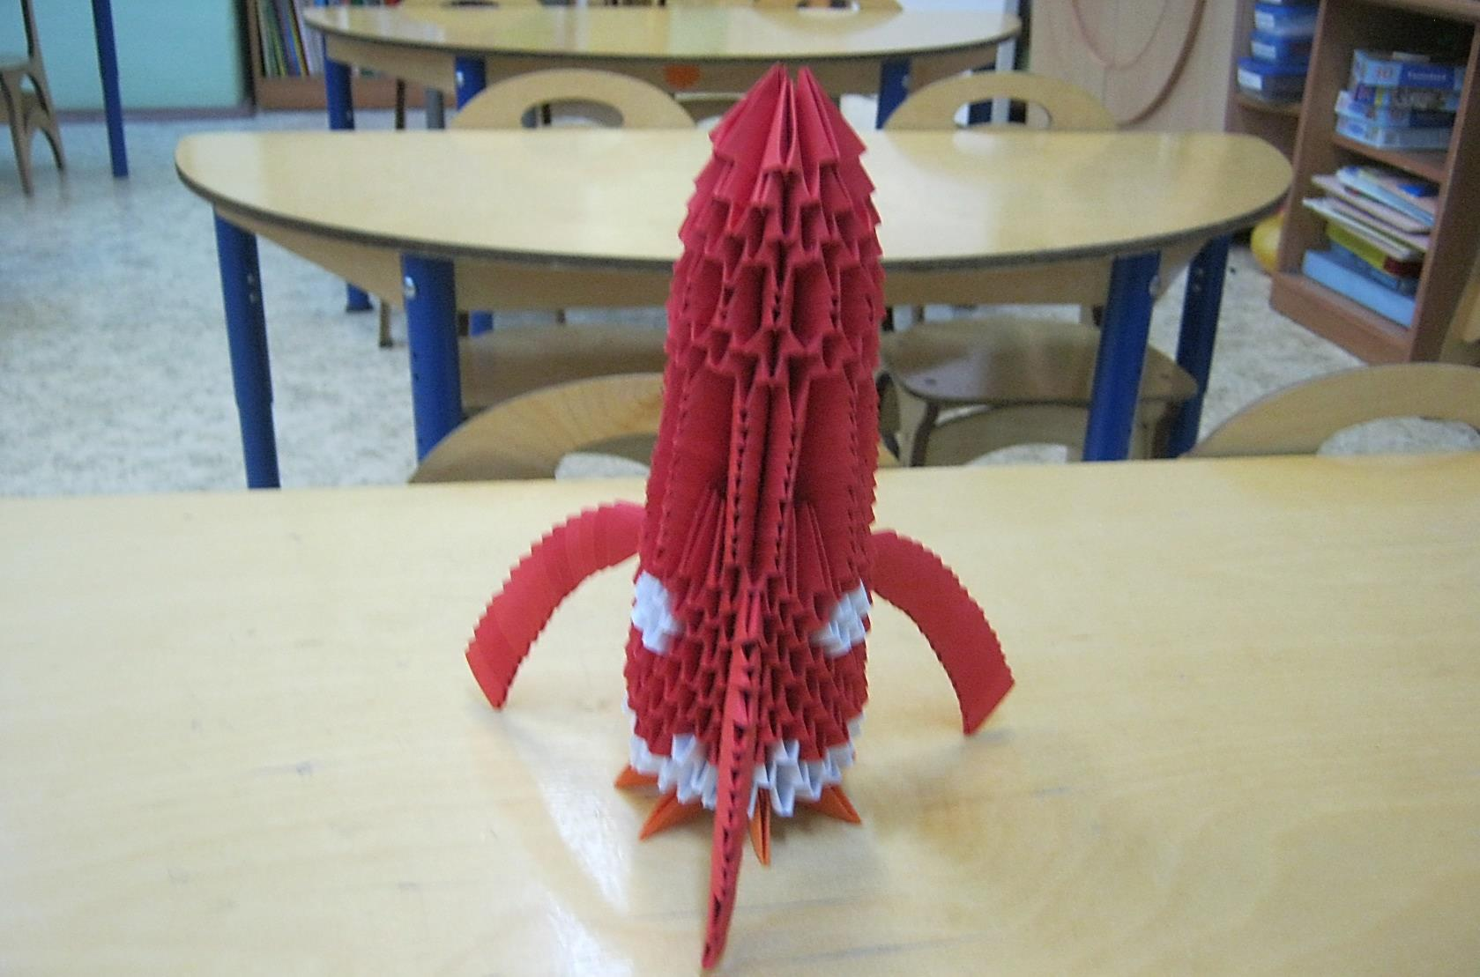
Мастер – класс по модульному оригами «Ракета».

Slide 2
Оборудование.
Бумага формата А-4 (красная) 28 листов.
2. Бумага формата А-4 (белая) 5 листов.
3. Бумага формата А-4 (оранжевая) 1 лист.
4. Ножницы, клей, салфетки.

Slide 3
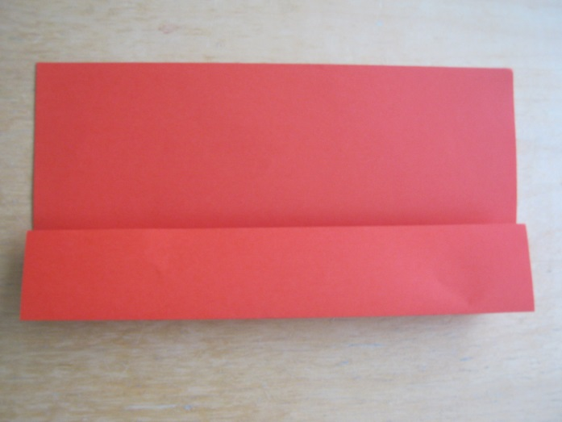
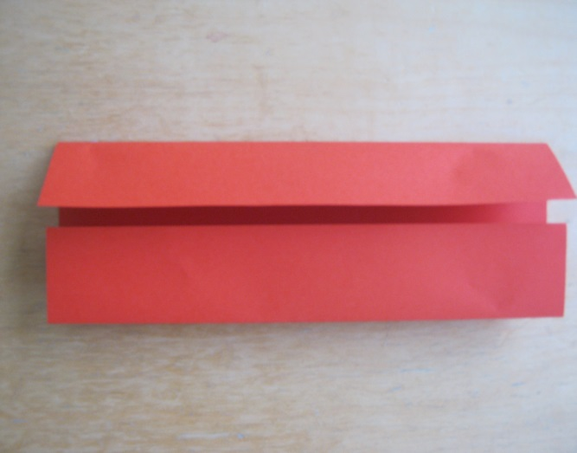
Модульное оригами: подготовка элементов.
Сложите лист бумаги А-4 пополам по длине. Тщательно разгладьте сгиб. Раскройте лист.
Посередине вы увидите линию сгиба.
2. Затем каждую из получившихся половинок сложите пополам так, чтобы края листа совпали с линией серединного сгиба.

Slide 4
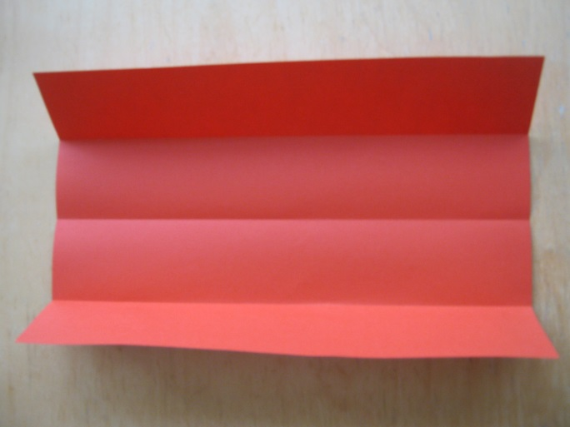
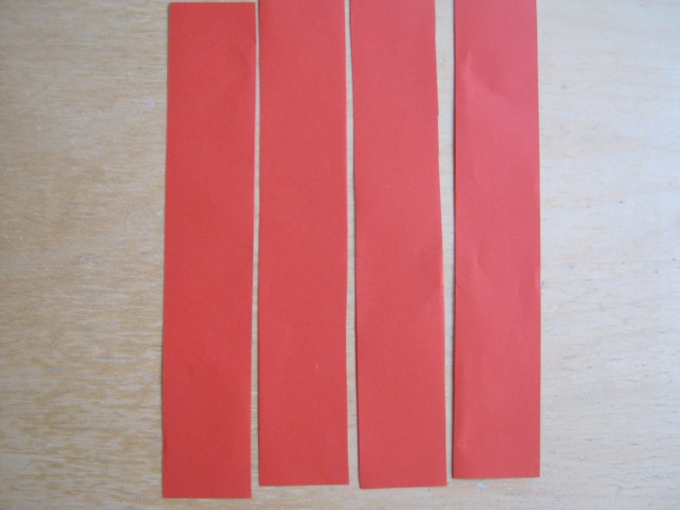
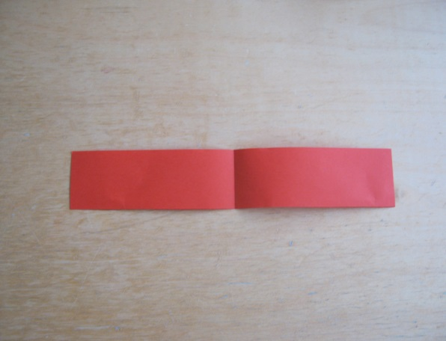
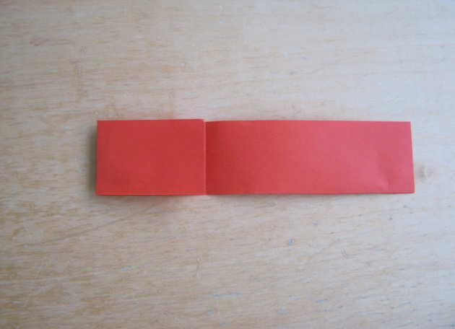
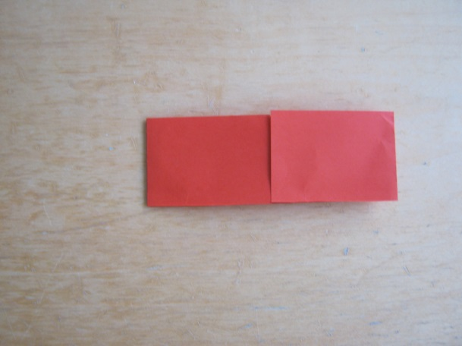
Модульное оригами: подготовка элементов.
1.Разверните лист, вы увидите 3 линии сгиба. Возьмите ножницы и разрежьте лист по линиям сгиба. Получились 4 прямоугольные полосы.
2. Каждую полосу сложите по ширине пополам. Посередине получается линия сгиба. Затем каждую половинку ещё раз делим пополам, соединяя углы и линию середины сгиба.

Slide 5
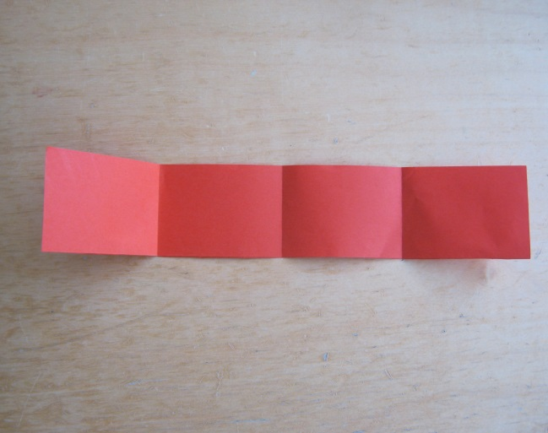
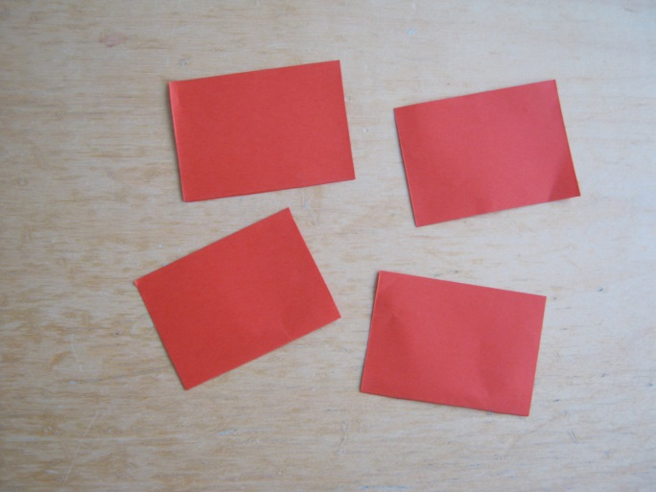
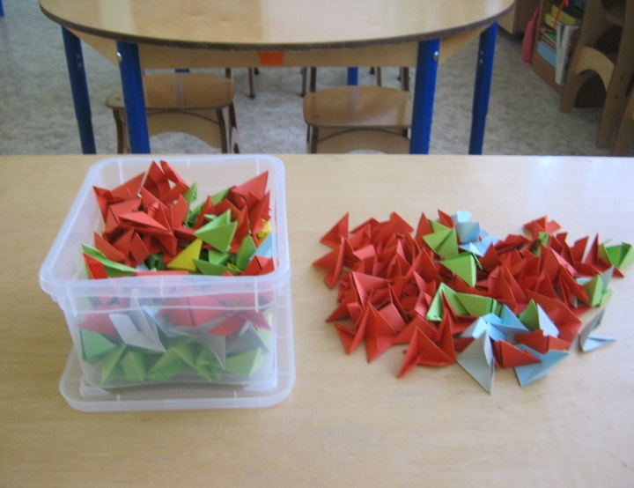
Модульное оригами: подготовка элементов.
1.Разрежьте полосы по линиям сгиба. Подучилось 16 маленьких прямоугольников.
2. Для изготовления ракеты потребуется 514 маленьких прямоугольников: 437 красных, 70 белых, 7 оранжевых.

Slide 6
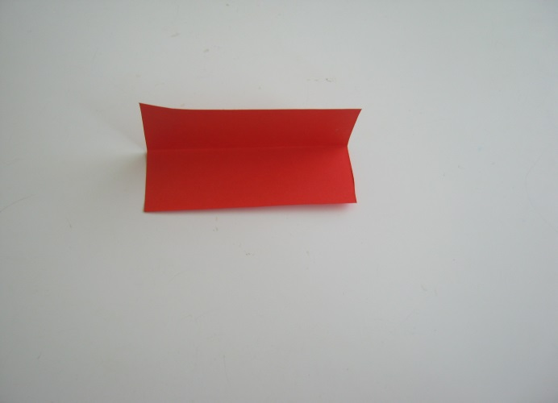
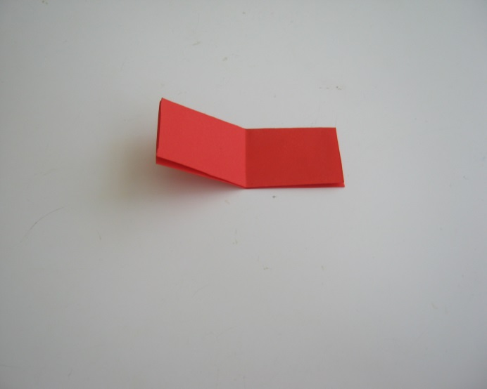
Модульное оригами: подготовка элементов.
Сборка модуля:
Согните прямоугольный листочек пополам вдоль, тщательно разгладьте сгиб.
2.Положите заготовку сгибом вверх и согните поперёк, чтобы наметить линию середины

Slide 7
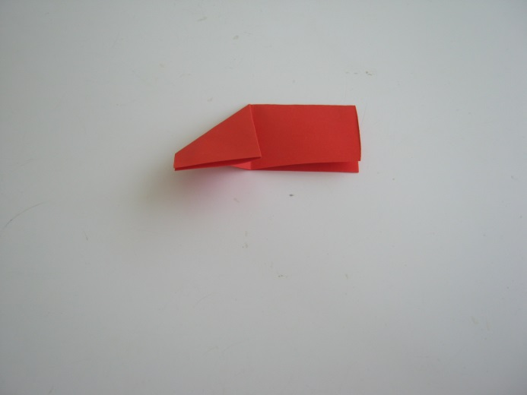
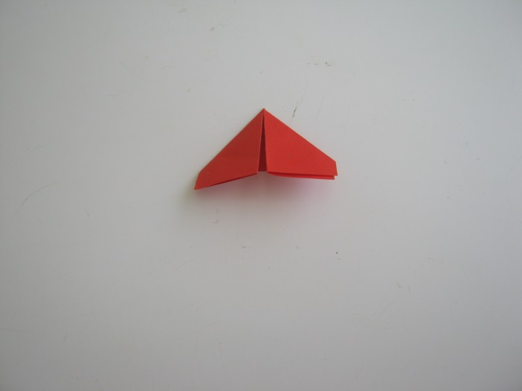
Модульное оригами: подготовка элементов
3. Левый угол загните вниз, до пересечения с линией сгиба.
4. Тоже самое выполняем и с правым углом.

Slide 8
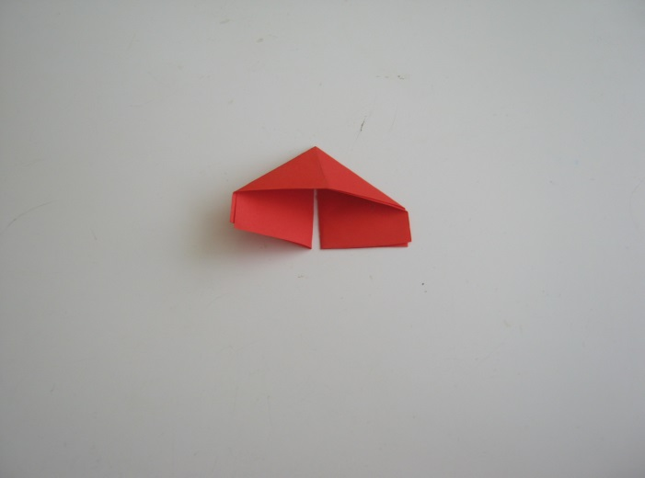
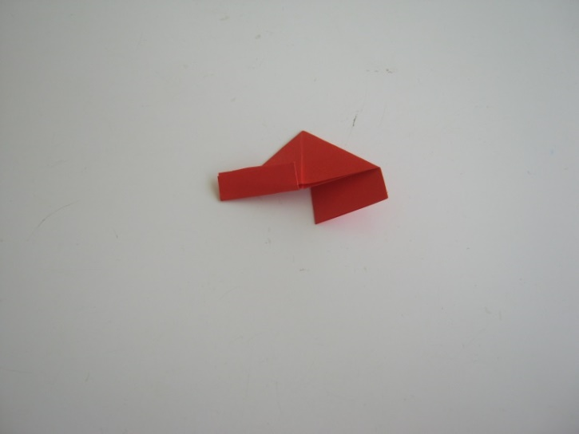
Модульное оригами: подготовка элементов.
5. Данную заготовку переворачиваем на 180 градусов.
6. Загибаем левую нижнюю часть вверх.

Slide 9
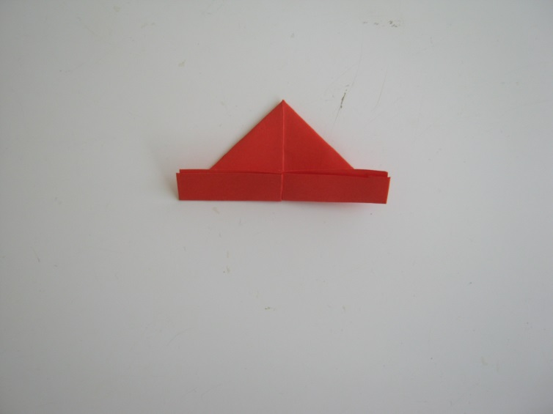
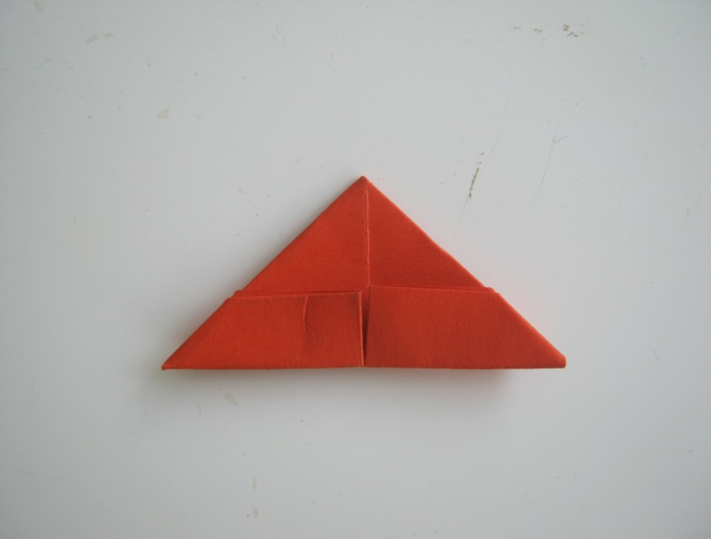
Модульное оригами: подготовка элементов.
7. Также загибаем правую сторону.
8. Сложите уголки, перегнув их через большой треугольник.

Slide 10
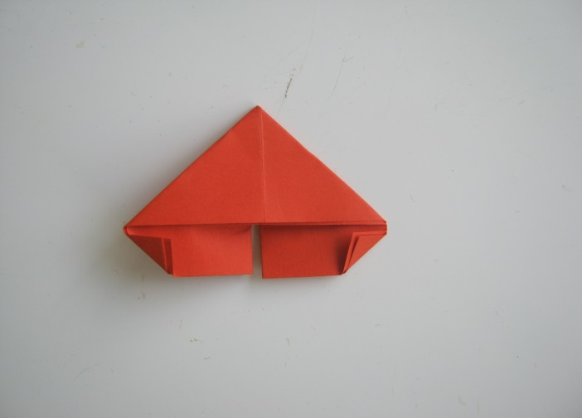
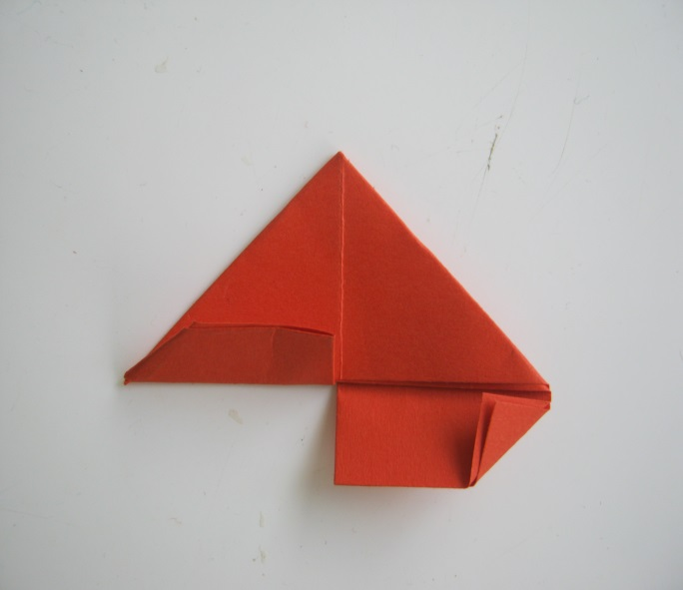
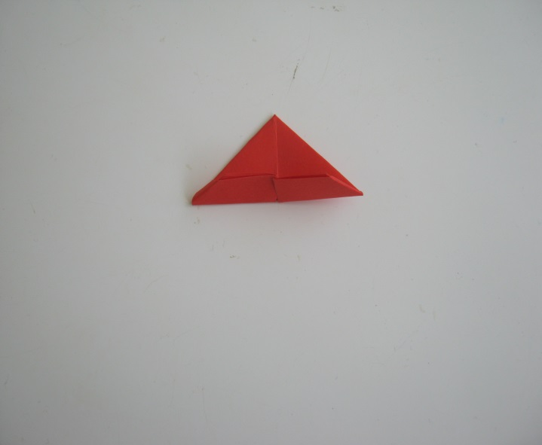
Модульное оригами: подготовка элементов.
9.Отверните назад уголки и нижнюю часть.
10. Заправьте уголки и поднимите нижнюю часть.

Slide 11
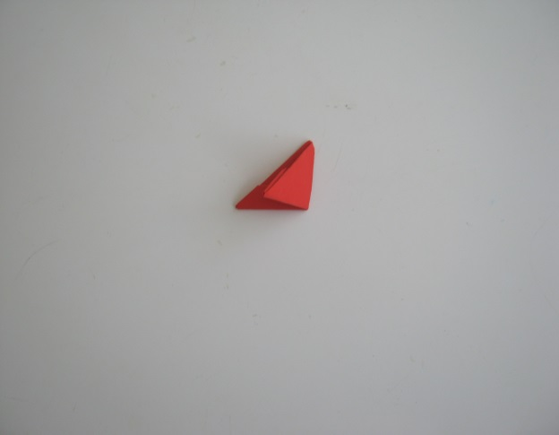
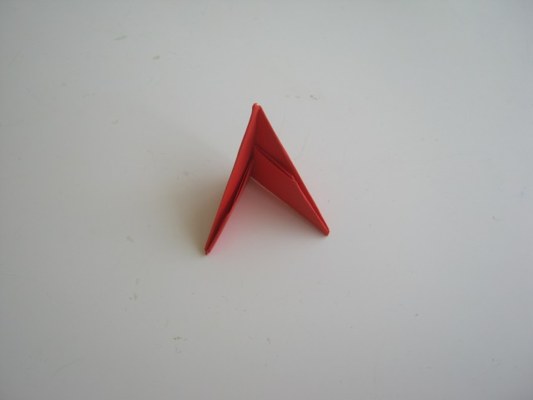
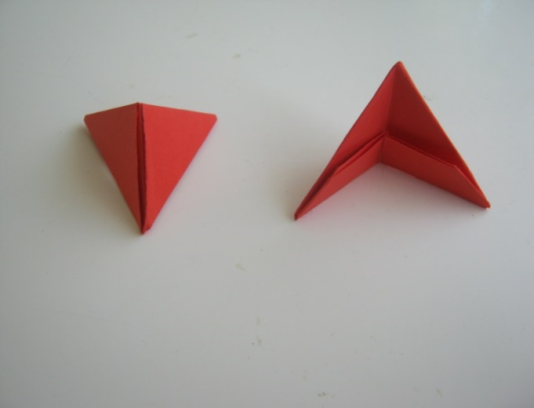
Модульное оригами: подготовка элементов.
11. Согните пополам. Модуль готов.
12. У модуля есть 2 нижних уголка и 2 кармашка.

Slide 12
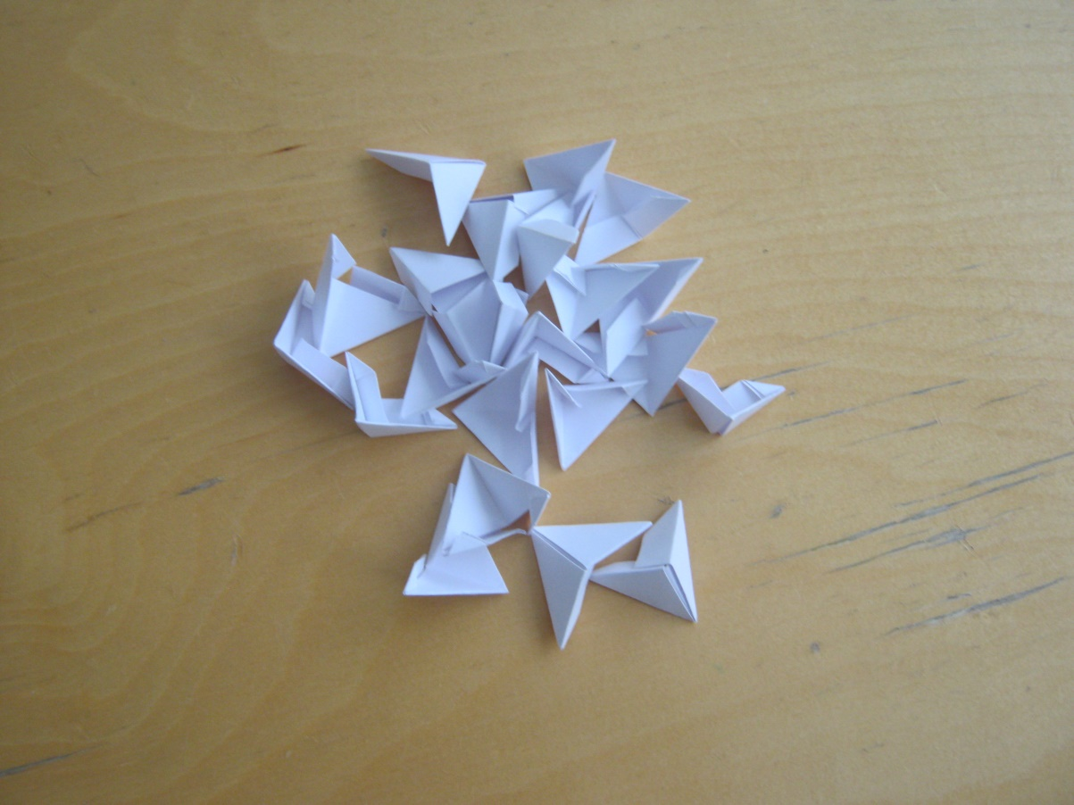
Модульное оригами: подготовка элементов.
Чтобы приступить к сборке ракеты, необходимо отсчитать для первых 2 рядов 42 белых модуля.

Slide 13
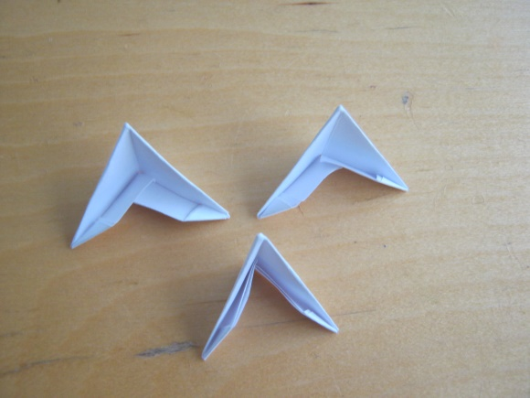
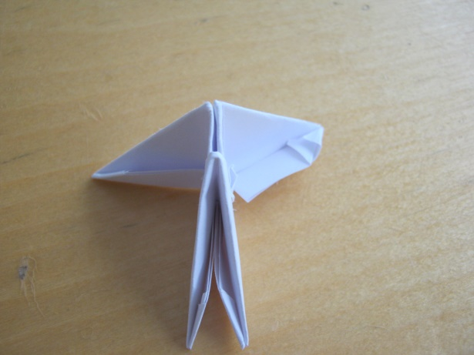
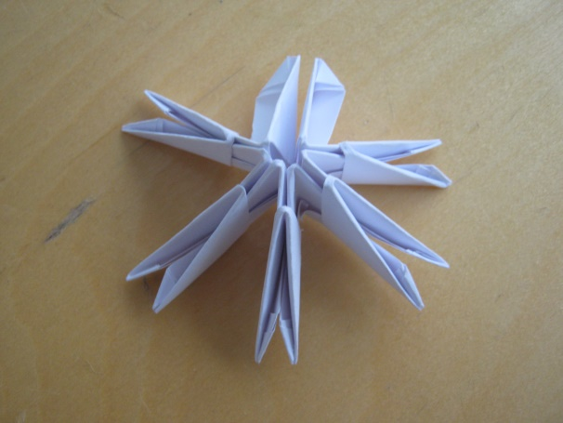
Модульное оригами: сборка ракеты.
Приступим к сборке хвостовой части ракеты. Соединим 3 белых модуля так, как показано на фото. 2 уголка от 2 модулей вставляем в 2 кармана третьего модуля.
Продолжаем присоединять модули к заготовке тем же способом.

Slide 14
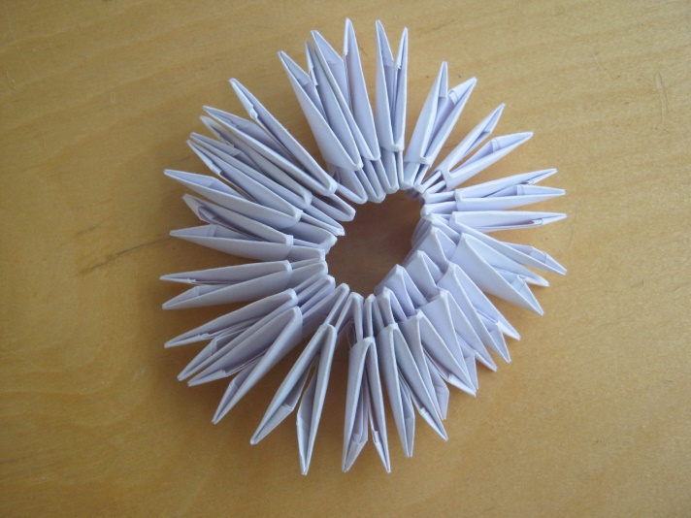
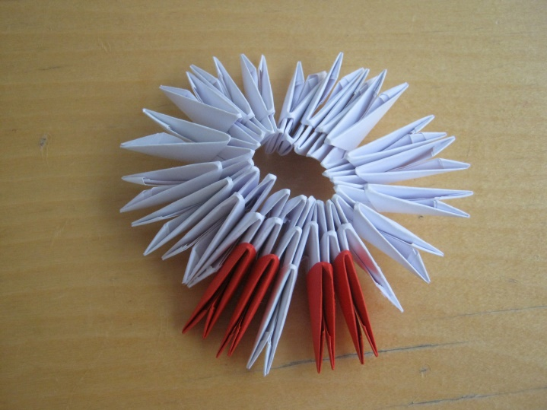
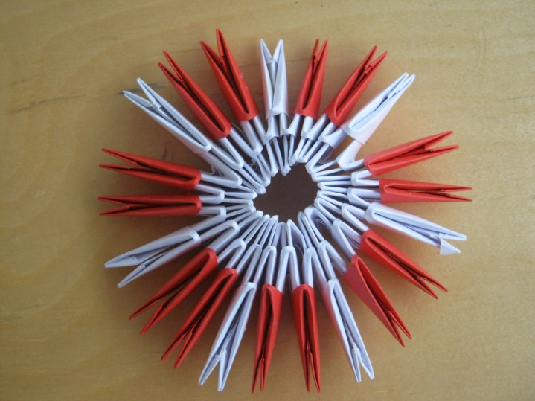
Модульное оригами: сборка ракеты.
Сборку продолжаем до тех пор, пока и в первом, и во втором рядах не получится по 21 модулю. Медленно и аккуратно замыкаем заготовку в кольцо. Чтобы модули держались крепче, намазываем их уголки клеем, прежде чем вставлять их друг в друга.
Добавляем 3 ряд из 21 модуля по схеме: 2 красных, 1 белый, 2 красных, один белый и т.д.

Slide 15
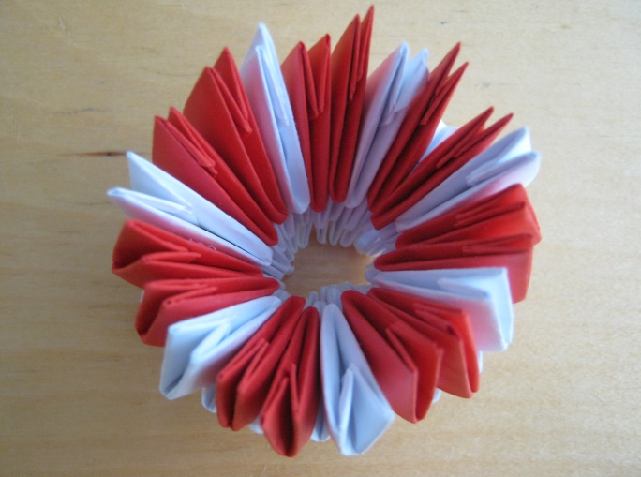
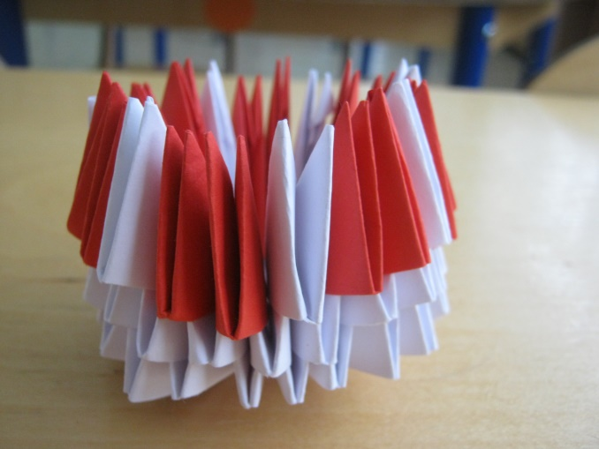
Модульное оригами: сборка ракеты.
Вид спереди и с изнанки.
Аккуратно, придерживая края, выверните кольцо так, чтобы модули смотрели короткими сторонами наружу. В процессе выворачивания кольца придерживайте заготовку за края, а большими пальцами вдавливайте её верхнюю часть внутрь.

Slide 16
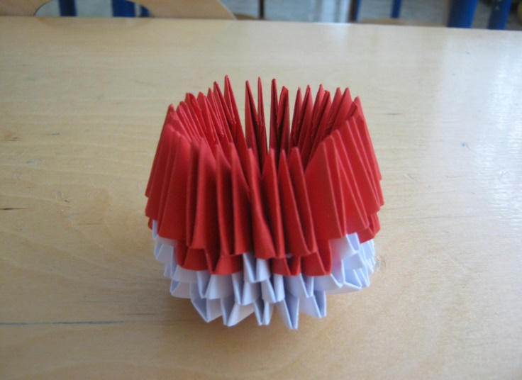
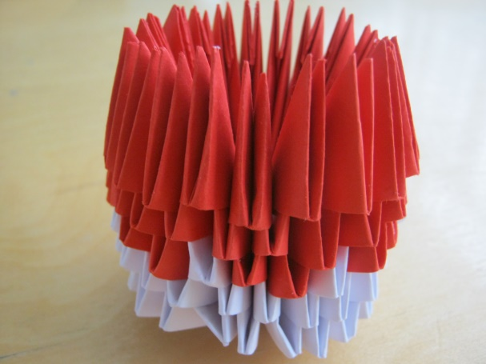
Модульное оригами: сборка ракеты.
Сожмите пальцами основание и придайте ему цилиндрическую форму. Далее работаем с красными модулями. С 4 по 7 ряд набираем по 21 красному модулю в каждом.
3ряд 4 ряд
3 ряд 4 ряд
5 ряд

Slide 17
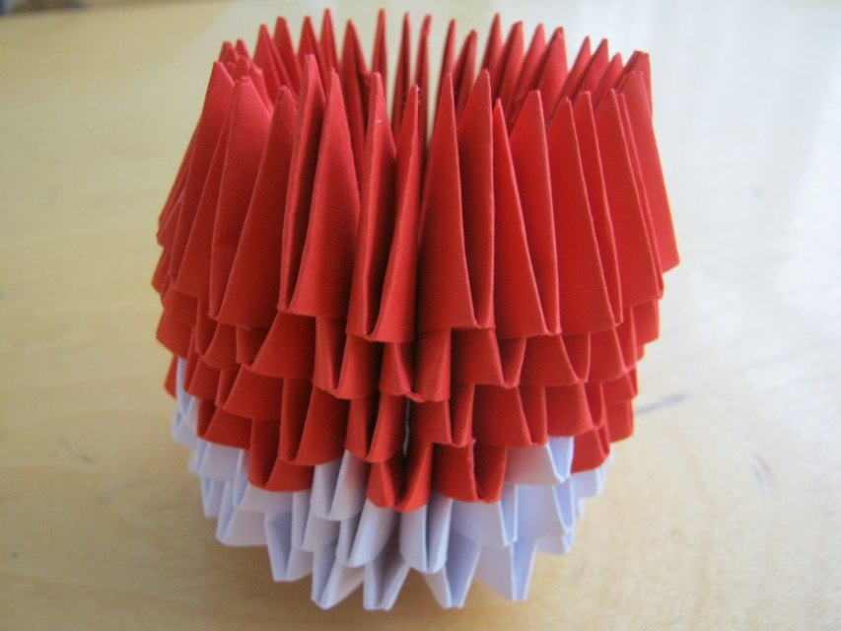
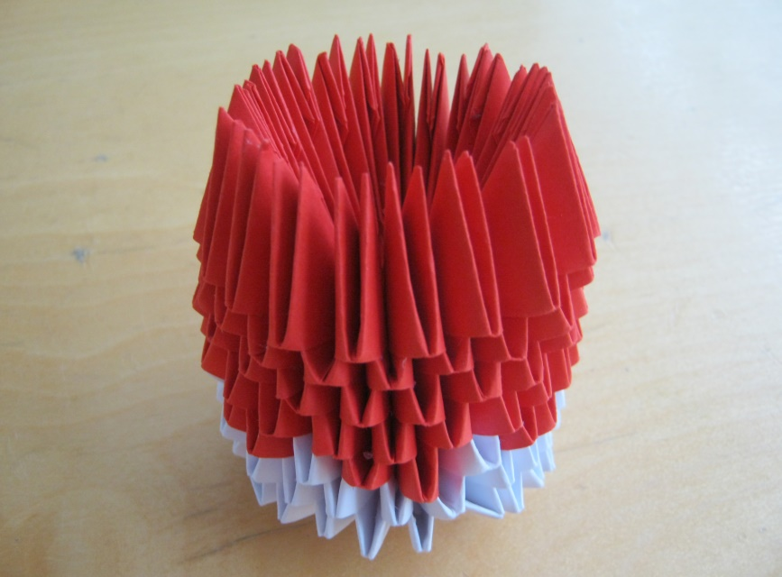
Модульное оригами: сборка ракеты.
С 4 по 7 ряд набираем по 21 красному модулю в каждом.
6 ряд 7 ряд

Slide 18
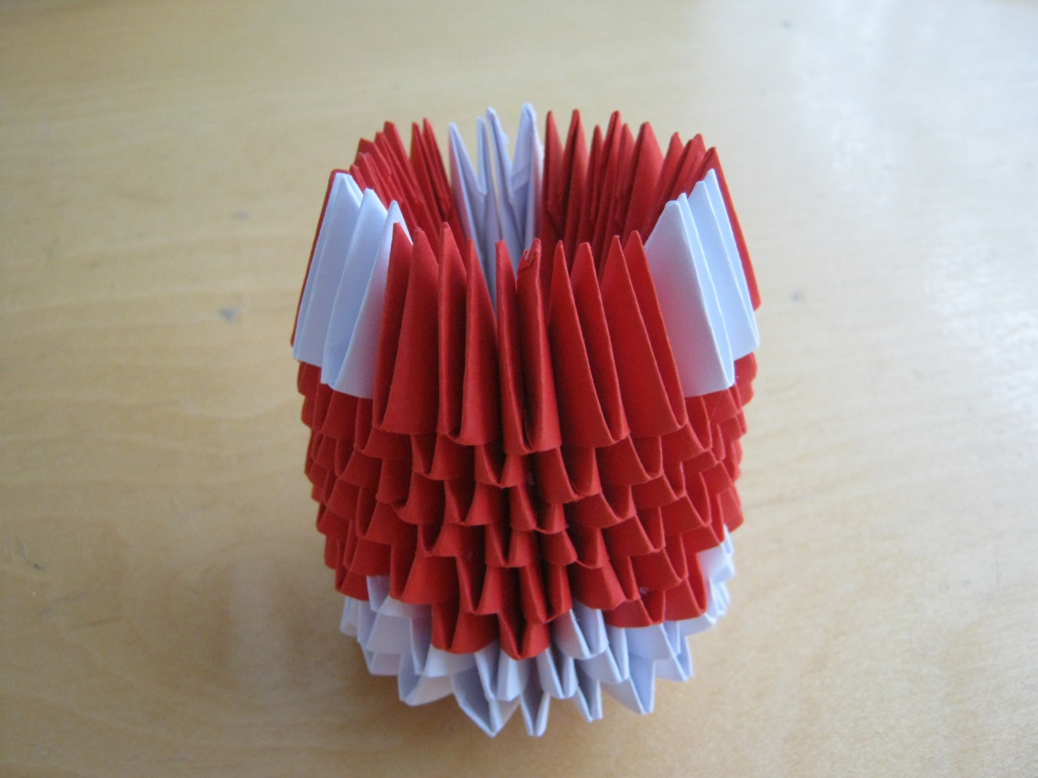
Модульное оригами: сборка ракеты.
В 8 ряду начинаем формировать иллюминаторы по схеме: 2 белых, 5 красных, 2 белых, 5 красных, 2 белых, 5 красных.

Slide 19
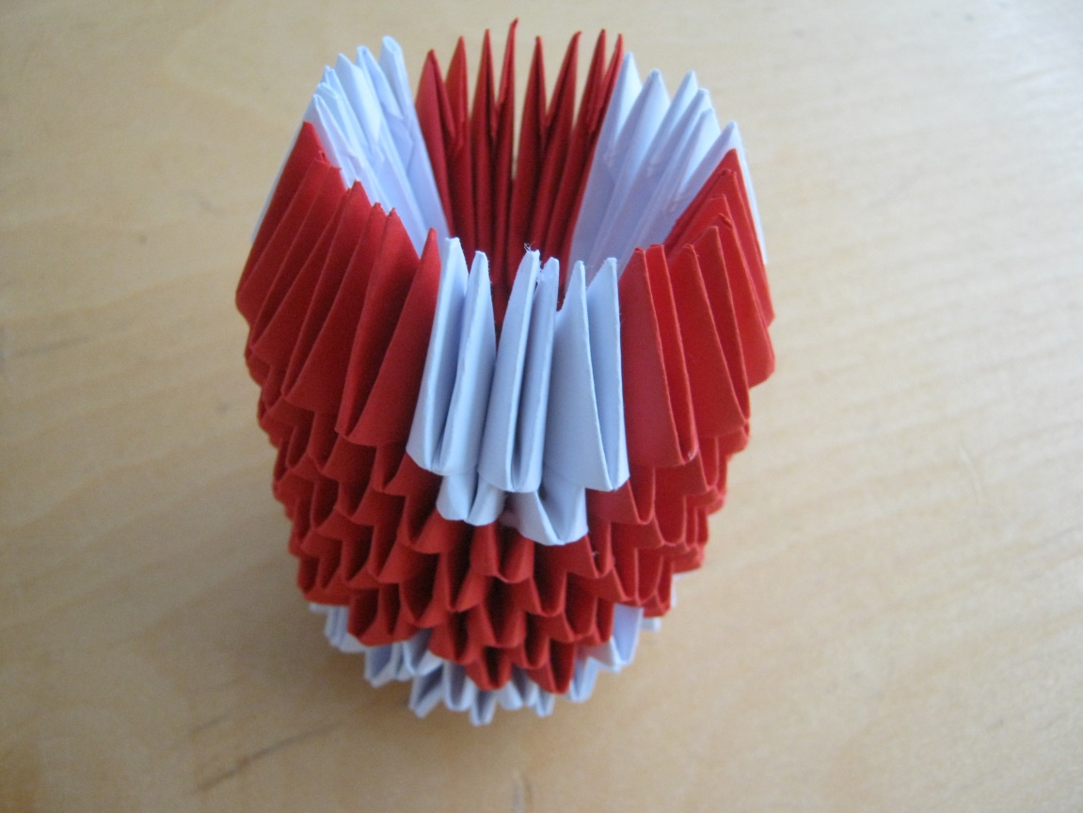
Модульное оригами: сборка ракеты.
В 9 ряду продолжаем формировать иллюминаторы по схеме: 3 белых, 4 красных, 3 белых, 4 красных. 3 белых, 4 красных. Обратите внимание на то, что 3 белых модуля в 9 ряду располагаются над 2 белыми модулями 8 ряда.

Slide 20
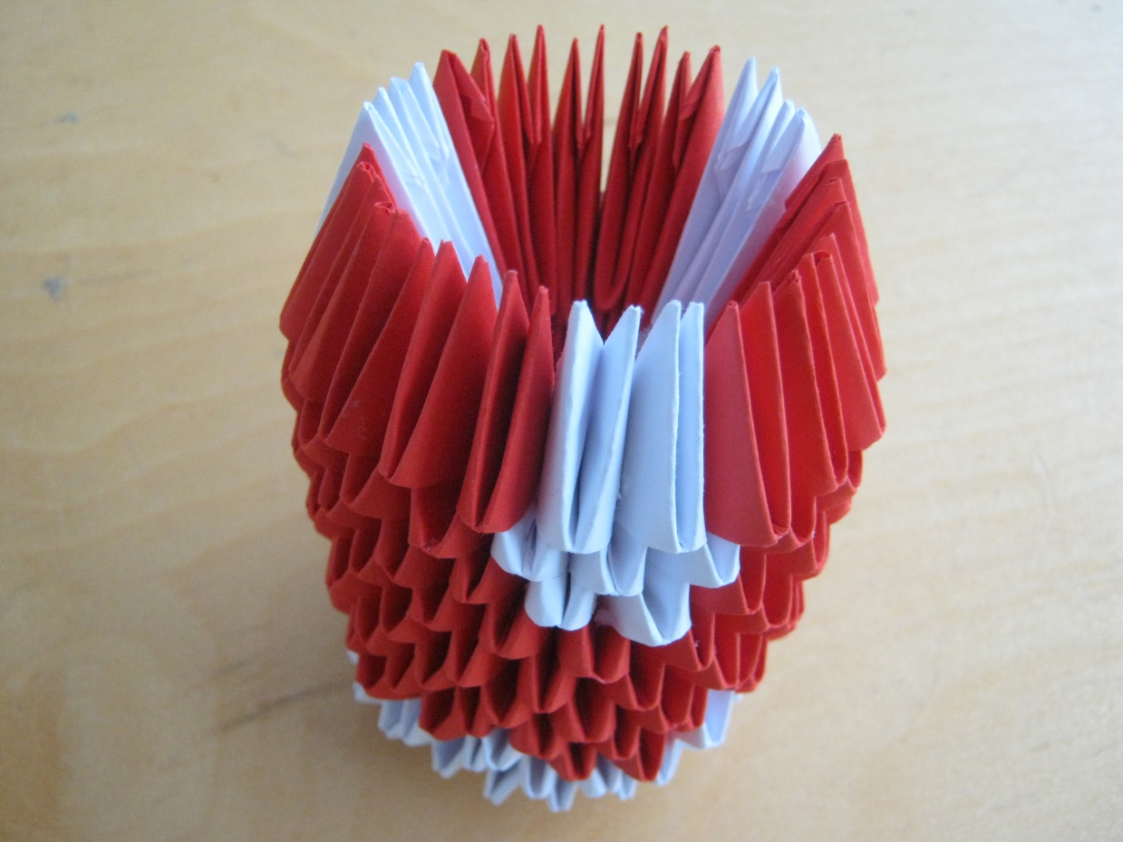
Модульное оригами: сборка ракеты.
В 10 ряду сборка идёт по схеме: 2 белых модуля, 5 красных, 2 белых модуля, 5 красных, 2 белых модуля, 5 красных. Причём белые модули 10 ряда располагаются над белыми модулями 9 ряда.

Slide 21
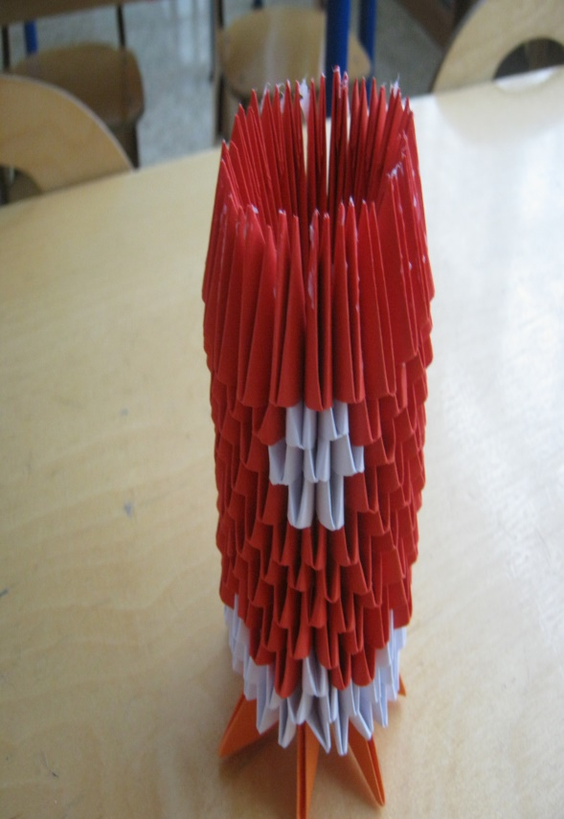
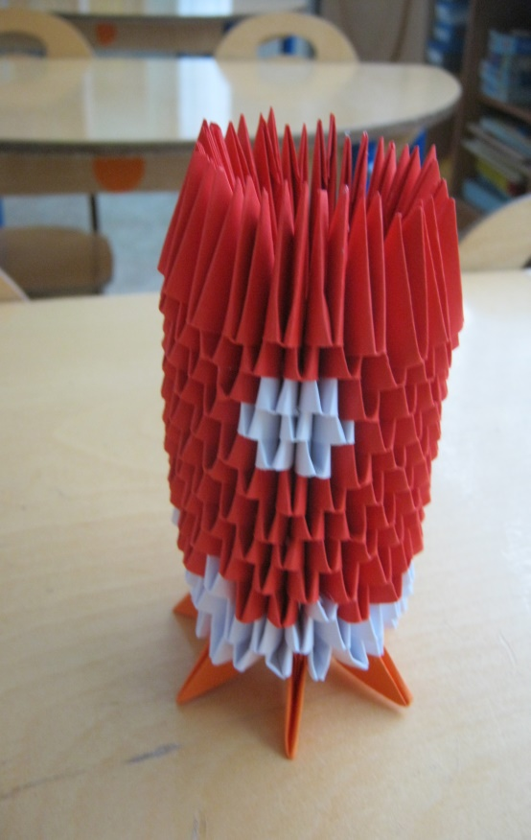
Модульное оригами: сборка ракеты.
В 11 и 12 рядах набираем по 21 красному модулю.

Slide 22
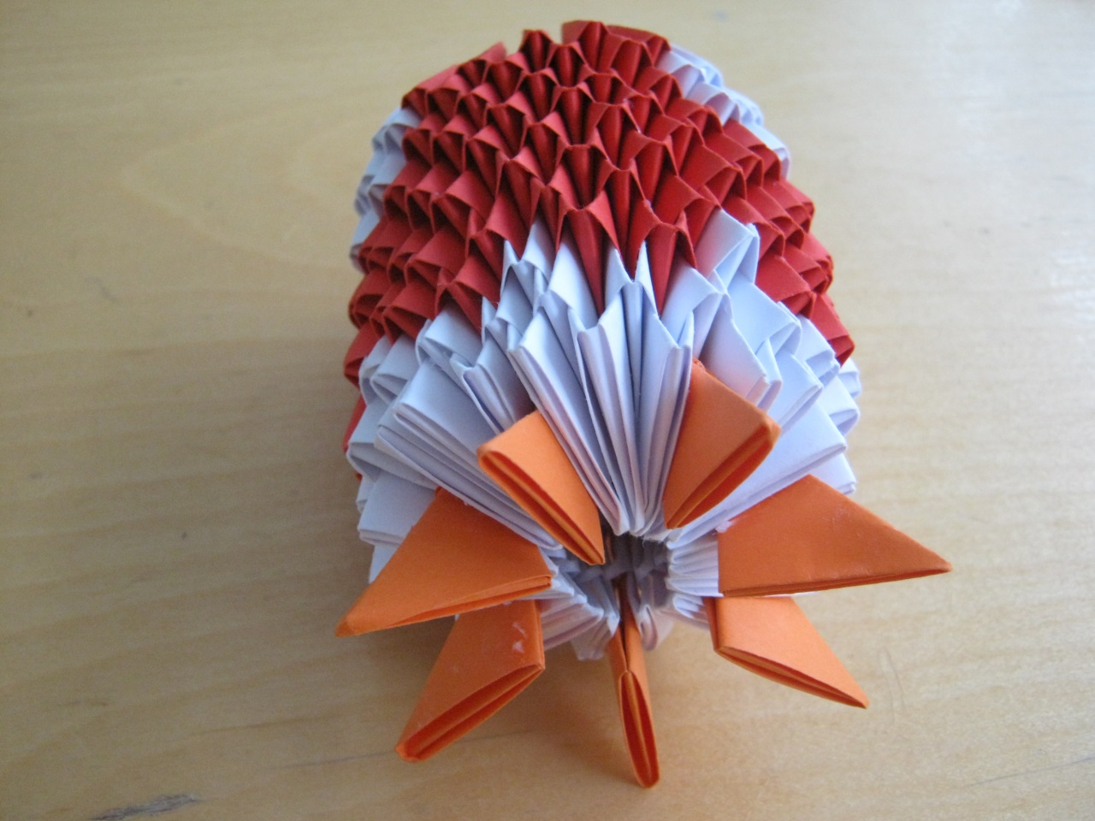
Модульное оригами: сборка ракеты.
Завершая формировать хвостовую часть ракеты, вниз, к 1 ряду прикрепите 7 модулей оранжевого цвета для имитации выхлопа огня и газа.

Slide 23
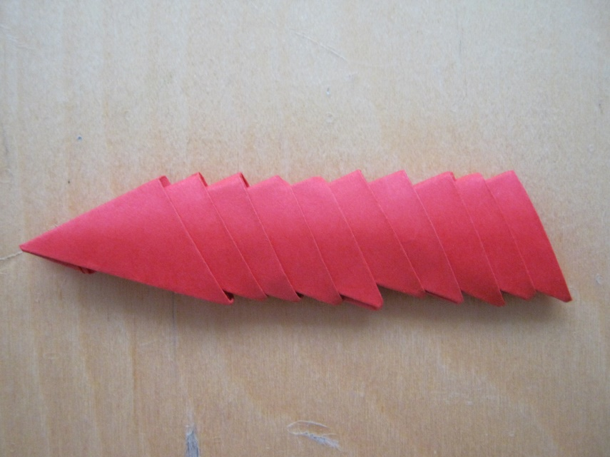
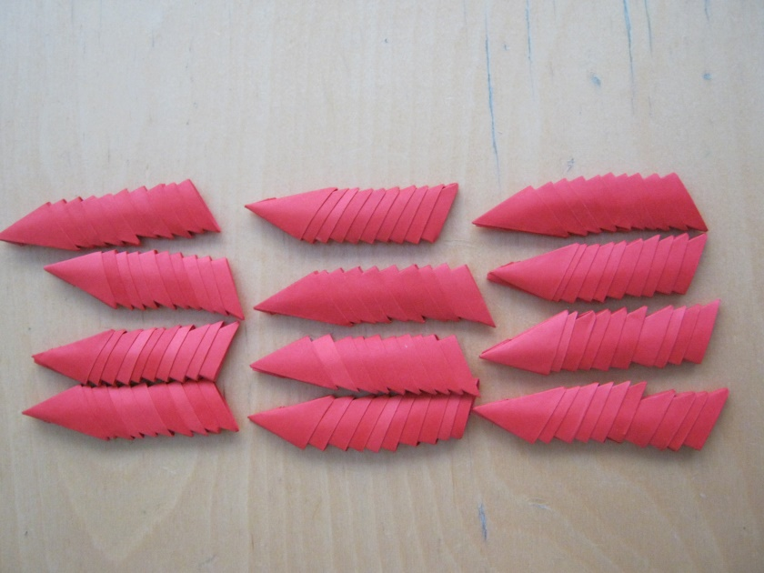
Модульное оригами: сборка ракеты.
Начинаем формировать основную часть ракеты. Для этого собираем блок из 10 красных модулей. Всего таких блоков должно быть 12 штук.

Slide 24
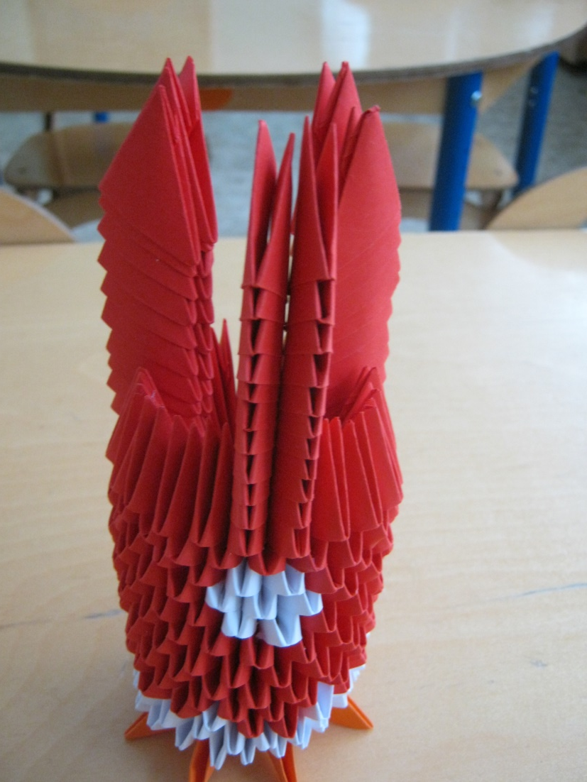
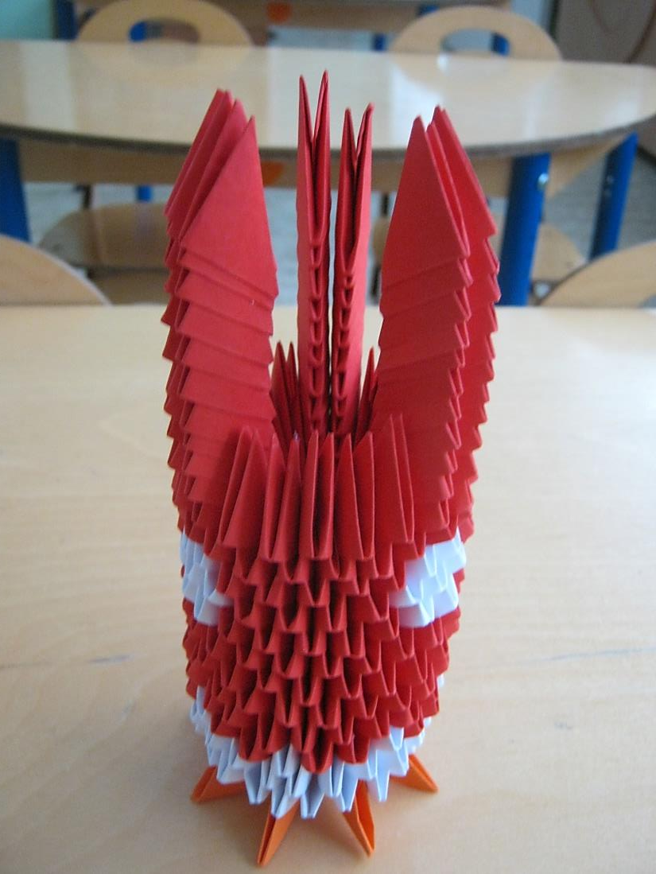
Модульное оригами: сборка ракеты.
Начинаем формировать ряды 13-23. Для этого вставляем по 2 блока красных модулей над каждым иллюминатором. Блоки прикрепляем короткой стороной наружу .

Slide 25
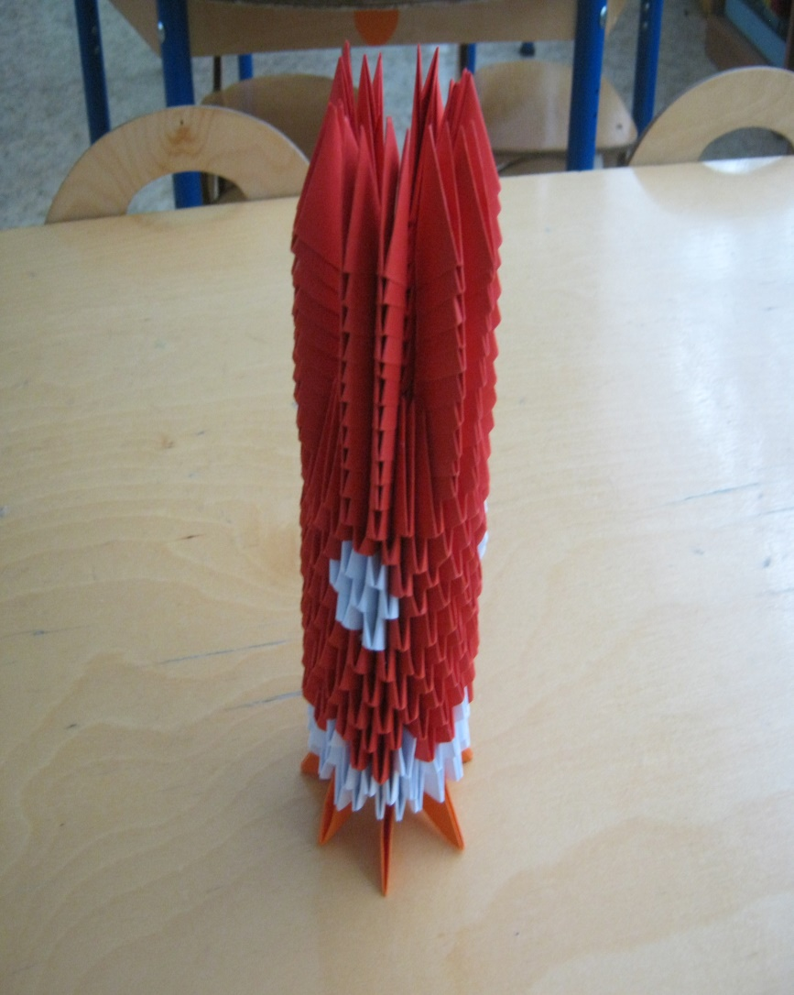
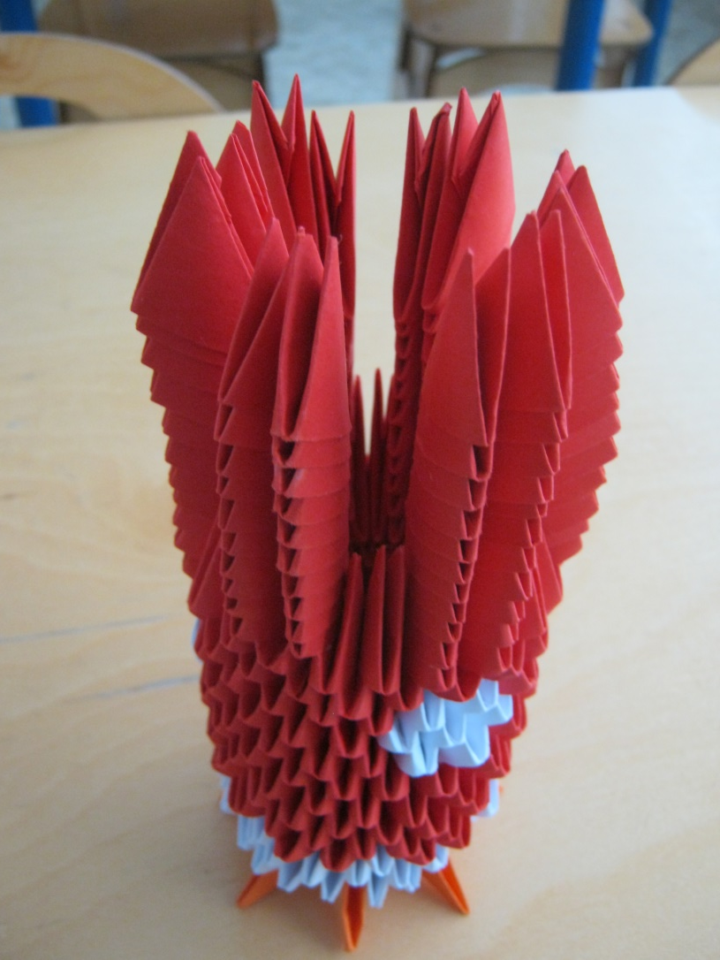
Модульное оригами: сборка ракеты.
Следующие 6 блоков красных модулей делим на 3 пары. Каждую пару располагаем между предыдущих вставленных модулей на одинаковом расстоянии друг от друга (от первой пары блоков отсчитываем 3 угла, ставим пару новых блоков. И также оставшиеся 2 пары). Обратите внимание: блоки вставляются короткой стороной наружу!

Slide 26
Модульное оригами: сборка ракеты.
С 23 ряда начинаем формировать головной обтекатель ракеты. Модули (21 шт.) аккуратно одеваем на блоки короткой стороной так, чтобы опять собрать модули в кольцо.

Slide 27
Модульное оригами: сборка ракеты.
Следующий, 24 ряд, продолжаем формировать головной обтекатель ракеты, ставя 21 красный модуль.

Slide 28
Модульное оригами: сборка ракеты.
Ряд 25 выполняем, как 24, надевая 21 модуль.

Slide 29
Модульное оригами: сборка ракеты.
В рядах 26, 27 размещаем модули параллельно друг другу, без перехода на один уголок.

Slide 30
Модульное оригами: сборка ракеты.
С 28 ряда модули ставятся с переходом на 1 уголок.
С 29 ряда количество модулей в ряду постепенно уменьшается. Этого можно добиться, если размещать модуль не на 2 уголка, а на 3.

Slide 31
Модульное оригами: сборка ракеты.
Постепенно количество модулей уменьшается до минимума, придавая головной части ракеты конусообразную форму.

Slide 32
Модульное оригами: сборка ракеты.
Начинаем формировать стабилизаторы для ракеты. Возьмите 18 красных модулей. В 1 ряду должно быть 3 модуля, остальные ряды (15) по одному модулю. Аккуратно размещаем модуль 2 ряда на 3 модулях первого ряда, оставляя 2 уголка свободными.

Slide 33
Модульное оригами: сборка ракеты.
Далее все последующие ряды вставляем модули один в один. Обтекатель готов. Всего для ракеты должно быть собрано 3 стабилизатора.

Slide 34
Модульное оригами: сборка ракеты.
Прикрепляем стабилизаторы к корпусу между иллюминаторами. В нашем изделии они выполняют функцию опор. Ракета готова.

Slide 35
Модульное оригами: сборка ракеты.
Ракета готова.

